Slide 1
Interface utilisateur pour application mobile (Android)
Université, chahid Hamma Lakhdar d’El Oued Département d'Informatique
Applications Mobiles
3L Informatique
Mr. KHEBBACHE Mohib eddine

Slide 2
Introduction
les utilisateurs peuvent interagir à une application logicielle à travers une interface utilisateur (UI).
Une application mobile peut interagir avec un utilisateur à travers une variété de dispositifs et canaux
application mobile interactive + IHM adaptative
Using smart, connected and hand-held devices
Une bonne interface utilisateur améliore l'expérience globale de l'utilisateur (UX) → approche design user centric
→ une interface utilisateur mal conçue peut réduire l'utilisation des applications mobiles.

Slide 3
Interface Utilisateur (IHM)
L'interface utilisateur (IHM)
→ Interface Homme – Machine
→ Interactions Homme – Machine
Mais aussi
→ Communication Homme – Machine
→ Dialogue Homme – Machine

Slide 4
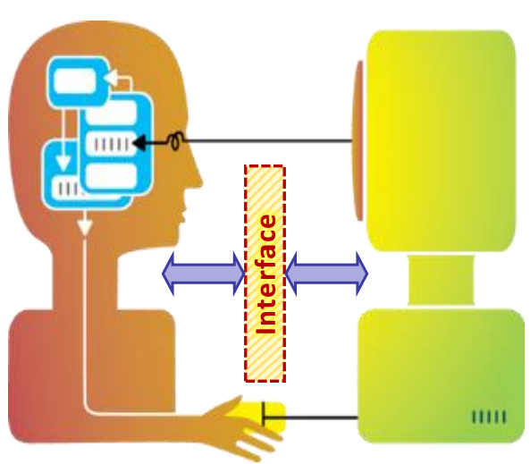
Interface Utilisateur (IHM)
IHM → Interface Homme – Machine
→ ensemble de mécanismes d’entrés/sorties (Input/Output mechanisms), matériels et logiciels, permettant à un utilisateur de communiquer avec un système informatique interactif → Adaptation des IHM au contexte de l’informatique mobile.
IHM → Interaction Humain - Machine
→ ensemble des actions permettant la communication entre un système numérique interactif et son utilisateur humain

Slide 5
Smartphone != ordinateur
Android tire partie des particularités des smartphones :
→ interface homme machine adapté (tactile, multitouch)
→ divers modes : vibreur, sonnerie, silencieux, alarme
→ notifications (d'applications, d'emails, de SMS, d'appels en instance)
→ divers capteurs (gyroscope, gravité, baromètre, GPS, accéléromètre)
→NFC, RFID
→ téléphonie (GSM) et réseau EDGE, 3G, 4G, SMS, MMS
→ Appareil photo, caméra vidéo (enregistrement et rendu )
→ une base de données intégrée (SQLite)

Slide 6
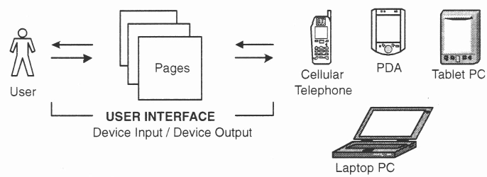
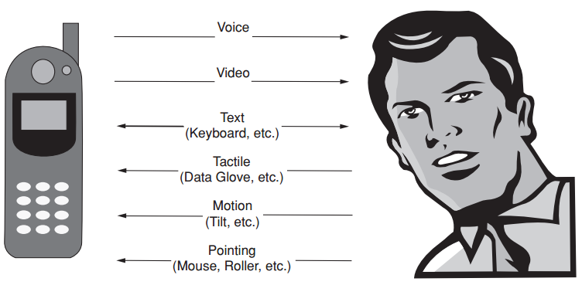
Variété d’Interfaces utilisateur client mobile
Canaux: Tunnels de communication entre humains et appareil mobile
Deux types d'interfaces pour les applications mobiles:
→ interfaces utilisateur graphiques (GUI)
→ interfaces utilisateur vocale (VUI)

Slide 7
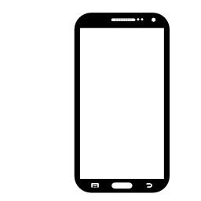
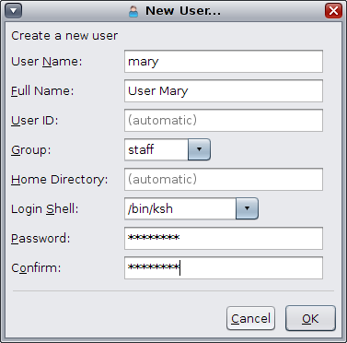
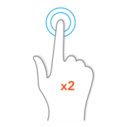
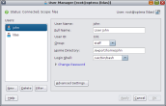
Variété d’Interfaces utilisateur: interface graphique
GUI (Graphical user interface)
→ un moyen d’interactions (dialogue) homme-machine, où un utilisateur pourrait communiquer graphiquement (visuellement) avec un terminal mobile à travers des objets dessinés à l'écran,
souris, stylet,
écran
écran tactile
clavier,
imprimante
user
entrées de l'appareil
Interface graphique
Sorties de l'appareil

Slide 8
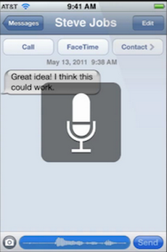
Variété d’Interfaces utilisateur: interface vocale
VUI (Voice user interface)
un moyen de dialogue homme-machine, où un utilisateur pourrait communiquer à travers la voix.
use case: adaptée aux
différents profils d’utilisateurs ( personnes a mobilité réduite ou a faible compétence technique, personne aveugle…. )
situations d’urgence ( mains libre et interaction a distance)
écran
user
entrées de l'appareil
Interface vocal
Sorties de l'appareil

Slide 9
design user centric: User Experience (UX ) mobile
l’expérience utilisateur mobile favorise que l'interaction avec un appareil mobile (l’interface utilisateur « UI ») doit assurer:
l’élégance et l’esthétique de l’application
Simplicité et facilité d’usage.
Ne pas faire de longs messages.
La navigation entre les différentes écrans (activités) doit être le plus rapide possible.
L’utilisateur doit toujours être informé de l’état courant de l’application.

Slide 10
design user centric: Prototypage(maquette d’IHM )
avant la phase d’implémentation!!!!:
→ un modèle de conception de l’UI doit être évalué en utilisant un prototype.
Prototypage (durant la conception d'une interface):
construire une maquette d’IHM sous forme d’un produit jetable
à partir d’un paquet de notes autocollantes (Mobile sticky-notes prototypes) ressemble à la forme de l'appareil mobile.
permettant aux utilisateurs d’avoir une vue concrète de la future interface de l’application (composants constituant l’interface)
→ tester l'ergonomie de l’application

Slide 11
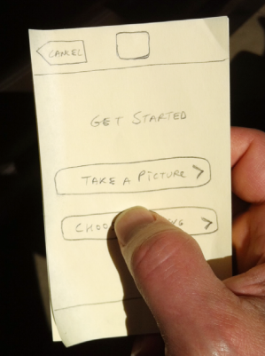
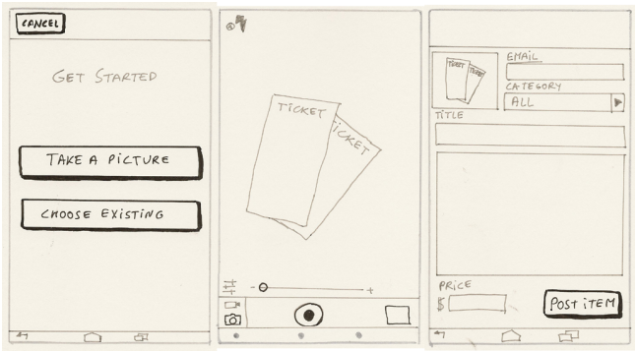
design user centric: Prototypage(maquette d’IHM )
paquet de notes autocollantes (Mobile sticky-notes prototypes)

Slide 12
Interface Utilisateur Graphique sous Android

Slide 13
interface utilisateur graphique Android(principes)
L’interface utilisateur (UI) d’une application Android est composé de # écrans
→ Un écran d’une application mobile est généralement composé de deux zones:
Contrôle « Menus » et « barre d’action (ActionBar) »:
affiche des informations contextuelles à propos de l’état actuel de l’application
titre, l’icône d’application, items de menu,
contrôles pour naviguer dans l’application et contrôles pour réaliser une action).
2. Zone de contenu:
affiche les écrans individuels, ou vues, qui constituent l’application.

Slide 14
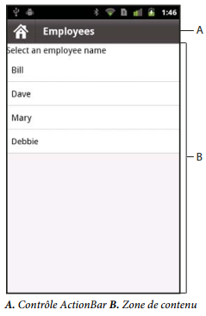
interface utilisateur graphique Android(principes)
Structure d’écran (UI) d’une application mobile

Slide 15
interface utilisateur graphique Android(principes)
Le contenu de l’interface utilisateur (UI) Android (l’interface de l’activité) est composé de # composants (éléments) graphiques → View (Vue)
→ deux familles de vues:
vues élémentaires « View » (famille de non conteneurs) : L’ensemble des éléments graphiques → les Widget
boutons, zones de texte, cases à cocher
vues de groupement « ViewGroup » (famille de conteneurs): Pour la positionnement et l’alignement des autres vues (conteneurs et non conteneurs) dans une mise en page (Layout)
lignes, tableaux, onglets, panneaux à défilement

Slide 16
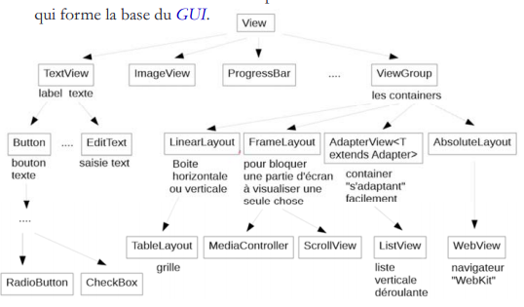
interface utilisateur graphique Android(principes)
Structure du contenu de l’interface utilisateur (UI) Android: # composants (éléments) graphiques → View (Vue)

Slide 17
interface utilisateur graphique Android(principes)
Structure du contenu de l’interface utilisateur (UI) Android: # composants (éléments) graphiques → View (Vue)
Un composant graphique a 3 parties :
- les données qu'il représente : le modèle (model)
- le dessin d'affichage : la vue (view)
- ce qui prend en charge les actions de l'utilisateur sur ce composant : le contrôleur (controler)
→ C'est l'architecture MVC → séparer les données, la présentation et les traitements.

Slide 18
interface utilisateur graphique Android(principes)
Structure du contenu de l’interface utilisateur (UI) Android: un conteneur principal est obligatoire
Une interface doit contenir
un seul élément racine « un conteneur(layout) » qui peut contenir
Views imbriqués
Layouts
views
Cette interface, à présenter à l'utilisateur, est organisée sous forme un arbre
Arbre des vues: Les éléments de cet arbre sont des composants graphiques

Slide 19
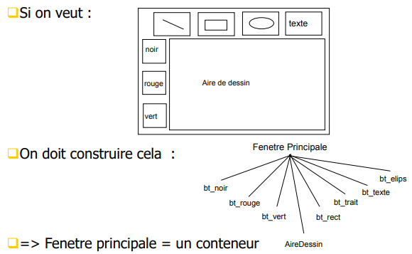
interface utilisateur graphique Android(principes)
Arbre des vues: Les groupes et vues forment un arbre

Slide 20
interface utilisateur graphique Android(Construction)
en Android, chaque écran (UI) est géré par une instance d’une sous-classe de Activity
En Android, deux méthodes pour la construction d’une UI:
Méthode procédurale : @Runtime ou UI codée en Java en utilisant un arbre d'héritage de classes donné par bibliothèque graphique.
→ Méthode déclarative: UI décrit statiquement par un fichier XML (ressource de type layout) où des divers composants graphiques sont placés les uns par rapport aux autres.

Slide 21
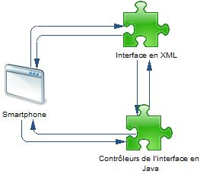
interface utilisateur graphique Android(Construction)
Construction déclarative→ Méthode statique
la création de deux éléments
une définition de l’interface utilisateur (présentation) dans une ressource de type « layout »
une définition de la logique utilisateur (business) dans une classe « activity ».
Layout est écrit en XML, il est lu automatiquement par le système Android lors du lancement de l’activité.
L’activité gère l’affichage et l’interaction d’un écran → lire et afficher l’interface, comportement de l’interface (logique de l’interaction)

Slide 22
interface utilisateur graphique Android(Construction)
Construction déclarative→ Méthode statique
Une ressource de type Layout :
Une description statique de l’UI qui décrit
les composants graphiques (vues) de l’interface d’une activité (écran) de l’application
Les groupes de vues (groupement) → layout
→ Le positionnement (position) et l’alignement de ces vues dans leurs groupe de vues
Possibilité de « prévisualisation »

Slide 23
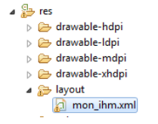
interface utilisateur graphique Android(Construction)
Construction déclarative→ Méthode statique
Une ressource de type Layout :
l’interface est stockée dans un fichier « res/layout/mon_ihm.xml »
Ce fichier est référencé par son identifiant (ou identifiant de ressource) « R.layout.nom_du_fichier » dans le programme Java
→ ex: R.layout.mon_ihm

Slide 24
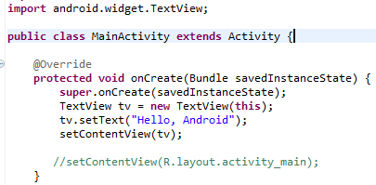
interface utilisateur graphique Android(Construction)
construction procédurale → Méthode dynamique (@Runtime)
La création manuelle et directe des vues dans le code d’une activité en utilisant les classes adéquates.
→ chaque vue d’une interface est gérée par un objet Java
→ Bibliothèque propre, Pas AWT, ni Swing, ni Java ME

Slide 25
Comment une activité fournir un écran ?
Durant la redéfinition de la méthode onCreate()
fait appelle de la méthode setContentView()
un identifiant de ressource layout à afficher
l’instance de layout (ViewGroup)
Paramètres à passer
la méthode setContentView(tv)
affiche la chaine de caractères dans l’interface graphique au moment de l’execution
la méthode setContentView(R.layout.activity_main)
transforme visuellement le contenu du fichier XML «activity_main.XML »

Slide 26
Groupe de vues: layout
mise en page, gabarit ou conteneur(container)
Les vues d’une interface utilisateur Android sont alignées à l’écran à l’aide de groupes de vues « layouts »
Un layout est une view spéciale joue le rôle d’un conteneur (container)
Sous-classe de « ViewGroup »
Sert comme gestionnaire de placement
peut contenir de vues ou d’autres groupes imbriqués:
→ positionnés les uns par rapport aux autres selon une disposition ou une mise en page définie

Slide 27
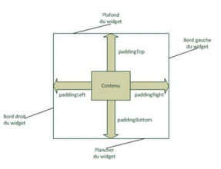
Groupe de vues: layout
mise en page, gabarit ou conteneur(container)
La plupart des groupes utilisent des paramètres de positionnement:
→ de taille
→ de placement
→ et géométriques
Exemple: telle vue à droite de telle autre, telle vue la plus grande possible,

Slide 28
Groupe de vues: layout
mise en page, gabarit ou conteneur(container)
Les paramètres sont de deux sortes :
paramètres obligatoires : « android:layout_width » et « android:layout_height »,
2. paramètres demandés par le groupe englobant
Les paramètres sont définis par:
des attributs (balise) XML : android:orientation,
2. ou des méthodes java : setOrientation()

Slide 29
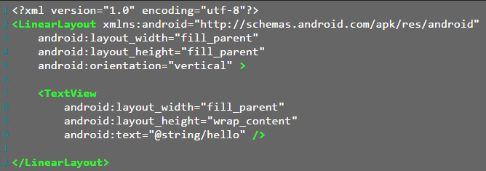
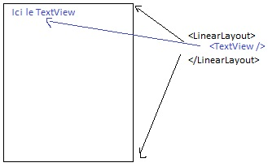
Groupe de vues: layout
1: layout XML
<LinearLayout xmlns:android=http://schemas.android.com/apk/res/android
android:orientation="vertical"
……..>
<EditText ………../>
<LinearLayout mlns:android=http://schemas.android.com/apk/res/android
android:orientation="horizontal“
android:layout_width="fill_parent"
android:layout_height="wrap_content"…….> <Button …………./>
<Button …………./>
</LinearLayout>
</LinearLayout>
Le LinearLayout est le racine qui représente la fenêtre entière de l'activité;

Slide 30
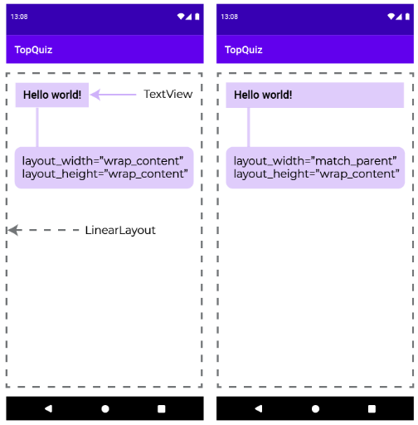
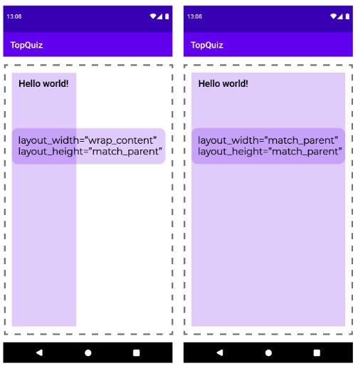
Groupe de vues: layout
1: layout XML
L'élément TextView varie en fonction des attributs d'occupation de l'espace

Slide 31
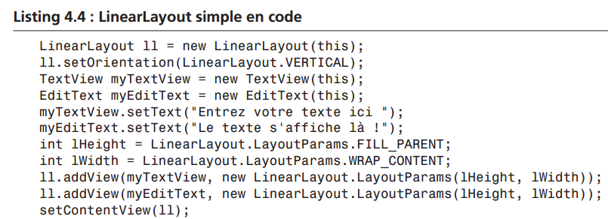
Groupe de vues: layout
2: layout lors de l'exécution
l’implémentation des layouts en code (une extension de la classe ViewGroup + instanciation des vues).
Instancier le conteneur racine + paramétrage
Instancier les vues inclus
assigne les Views à des layouts (addView)
Afficher le contenu du conteneur (setContentView)

Slide 32
Groupe de vues: layout
Paramètres obligatoires
Use case: spécifier le comportement du remplissage en largeur et en hauteur
How: Dans XML, toutes les vues doivent spécifier ces deux attributs:
"android:layout_height" : déterminer la largeur de la vue
"android:layout_width" : déterminer la hauteur de la vue
Values: Ce attributs peuvent avoir 3 valeurs:
"wrap_content" : la vue prend la place minimale
"match_parent" : la vue occupe tout l’espace restant
"valeurdp" : une taille fixe (en pixels ou dpi), ex : "100dp"

Slide 33
Groupe de vues: layout
Paramètres géométriques
Use case: modifier l’espacement ( marges « margin » et remplissages « padding ») des vues
How:
« Padding » espace entre le texte et les bords, géré par chaque vue
« Margin » espace autour des bords, géré par les groupes
Values: définir les marges et les remplissages (taille fixe en dp ou ressources de type dimension « dimen »)
séparément sur chaque bord (Top, Bottom, Left, Right)
identiquement sur tous

Slide 34
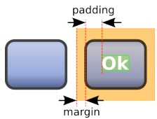
Groupe de vues: layout
Paramètres géométriques
Use case: modifier l’espacement ( marges et remplissages) des vues
How:
Values:

Slide 35
Groupe de vues: layout
Utilisation de ressources
Dans un fichier de ressources décrivant une interface, on peut également employer autre types de ressources
@string/nom est une référence à la chaîne du fichier res/values*/strings.xml ayant ce nom

Slide 36
Groupe de vues: layout
mise en page, gabarit ou conteneur(container)
différents types de layout → # dispositions de vues en fonction du type choisi XXXLayout.
LinearLayout(Vertical / Horizontal): positionne ses vues en ligne ou en colonne
RelativeLayout: positionnent leurs vues l’une par rapport à l’autre
TableLayout: positionne ses vues sous forme d’un tableau
Gallery.

Slide 37
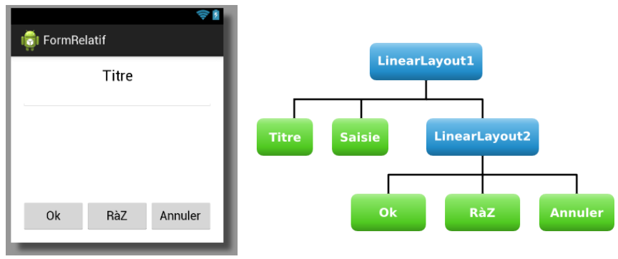
Groupe de vues: layout
mise en page, gabarit ou conteneur(container)

Slide 38
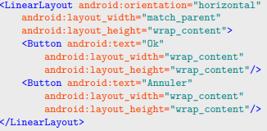
Groupe de vues: layout
Groupe de vues « LinearLayout »
le LinearLayout range (type d'empilement des éléments) ses vues soit horizontalement, soit verticalement
→ définir l’attribut "android:orientation" à "horizontal" ou "vertical "
Pondération des tailles
Attributs « gravity » (right, center, or left alignment)
→ respects margins between children and the gravity of each child

Slide 39
Groupe de vues: layout
Groupe de vues « RelativeLayout »
le RelativeLayout spécifie la position relative de chaque vue à l’aide de paramètres complexes :
→ bord aligné sur le bord du parent ou centré dans son parent :
android:layout_alignParentTop,
android:layout_centerVertical
bord aligné sur le bord opposé d’une autre vue: android:layout_toRightOf,
android:layout_above,
android:layout_below
bord aligné sur le même bord d’une autre vue : android:layout_alignLeft,
android:layout_alignTop

Slide 40
Groupe de vues: layout
Groupe de vues « RelativeLayout »
pour utiliser « RelativeLayout »
définir les vues qui dépendent aux bords du Layout (collées aux bords ou centrées)
2. créer les vues qui dépendent des vues précédentes

Slide 41
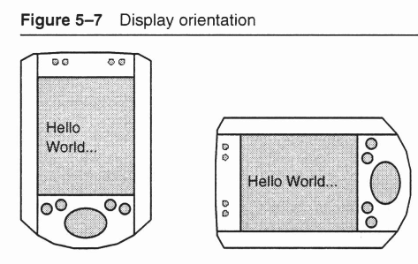
adaptation à les tailles d'appareils existants
Les caractéristiques spécifiques d'un écran d'appareil mobile affectent l'utilisateur d'applications mobiles:
→ Type d'affichage,
→ la taille d'affichage,
→ résolution de l'écran et l'orientation de l'affichage (mode vertical et horizontal)
Deux solutions pour adapter une application Android à toutes les tailles d'appareils existants:

Slide 42
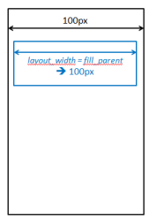
adaptation à les tailles d'appareils existants
Solution 1: en utilisant des attributs constants dans une seule activité (UI statique)
→ les constantes wrap_content et fill_Parent sont utilisées pour garantir que layouts soient indépendants de la taille de l’écran et de la résolution.

Slide 43
adaptation à les tailles d'appareils existants
Solution 2: diviser l’activité (UI) en composants (modules) réutilisables entièrement encapsulés (fragments)
Un fragment représente une portion d’interface utilisateur dans une activité;
pour construire des interfaces utilisateur flexibles à plusieurs volets ou panneaux (UI dynamique)
combiner plusieurs fragments dans une seule activité
ou réutiliser des fragments dans d’autres activités.
→ et faciliter la modification de l'apparence de l’activité à l'exécution (@runtime)

Slide 44
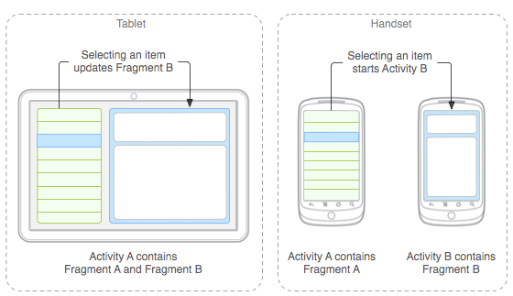
adaptation à les tailles d'appareils existants
Solution 2: diviser l’activité (UI) en composants réutilisables entièrement encapsulés (fragments)
l'activité s'adapte en fonction de la taille de l'écran.

Slide 45
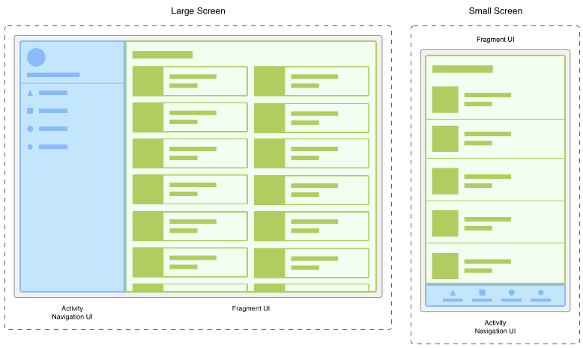
adaptation à les tailles d'appareils existants
Solution 2: diviser l’activité (UI) en composants réutilisables entièrement encapsulés (fragments)
l'activité s'adapte en fonction de la taille de l'écran.

Slide 46
adaptation à les tailles d'appareils existants
Solution 2: diviser l’activité (UI) en composants réutilisables entièrement encapsulés (fragments)
Un fragment doit être attaché à une activité pour être utilisé
Il possède son propre cycle de vie et ses propres évènements.
Il peut être ajouté et supprimé dynamiquement d’une activité.
les fragments peuvent être manipulés indépendamment les uns des autres .
Deux méthodes pour attaché à une activité:
Déclarativement(declaratively): via XML
par programmation(Programmatically)

Slide 47
Boîte à outils de Widgets (vues) Android
• L’interface d’une activité est composée de vues élémentaires (widget)
au contraire d’un Layout, un widget est une view qui ne peut pas en englober d’autres
Widgets (composant ou contrôle graphique)
héritent de la classe View
représentent des éléments graphiques à l’écran
permettent d’interagir avec l’utilisateur
via un mécanisme d’événements
pour lesquels on peut définir des attributs (propriétés) communs
taille, couleur, positionnement, etc

Slide 48
Boîte à outils de Widgets (vues) Android
Android propose un grand nombre de vues (views) :
- de Views standard
→ boutons, - listes déroulantes, - cases à cocher
- aussi de composants plus poussés:
→ des horloges, - des sélecteurs de date, - des galeries photos et des afficheurs de vidéos.
- # vues ont des variantes et évoluent avec les versions d’Android
- chaque vue possède un identifiant et des propriétés à définir
→ Les propriétés des vues sont généralement visibles à l’écran: titre, taille, position, etc.

Slide 49
Identifiants et vues
Chaque vue de l’interface de l’application est déterminé par son « identifiant »
Pour définir et créer un identifiant pour une vue
On utilise la notation « @+id/nom »
pour référencer et manipuler un identifiant déjà défini ailleurs
→ On utilise la notation « @id/nom » dans ressource layout
→ On utilise « R.id.symbole » dans le programme JAVA
→ Deux méthodes pour Intégrer et manipuler des view dans une interface graphique

Slide 50
Définir et utiliser Widgets (views) Android
L’interface décrit statiquement dans le fichier XML+ le comportement de l’interface dans l’activité
1. méthode
définir le widget à l’interieur d’un conteneur (layout)
Importer les deux API suivantes dans le code de l’activité .JAVA associée au layout
Puis, récupérer le view par l'attribut XML android:id comme définit dans le fichier layout XML associé à l’activité
déterminer quels éléments graphiques utiliser et comment les positionner à l'écran → fichier XML de layout
Référencez les éléments graphiques dans le code de l’activité
<LinearLayout …… >
<TextView android:id="@+id/ id_txtv "../>
……../>
Import android.view.View;
Import android.widget.type_view
findViewById(R.id.id_txtv)

Slide 51
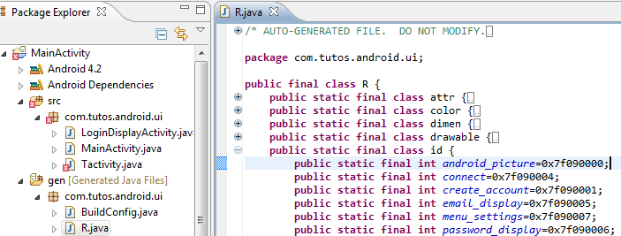
Définir et utiliser Widgets Android
Récupération de l’identifiant de widget définit dans le fichier layout XML .
Type_View view_Obj_name = (type_View) findViewById (R.id.id_typ_view)
view_Obj_name ≠ id_typ_view

Slide 52
Définir et utiliser Widgets Android
Uniquement le code de l’activité utilisé
2- méthode par programmation (@runtime)
dans le code de l’activité (.JAVA )
Importer les API nécessaires
La classe "Noyau" de base est la classe android.view.View
La classe de base des conteneurs est android.view.ViewGroup
Durant la surchage de la méthode onCreat() {……..}
(1) Définir le gabarit (layout)
(2) Instancier l’objet view (widget) désiré
(3) Ajouter l’objet view instancié au layout, puis (4) afficher le contenu de ce layout

Slide 53
Définir et utiliser Widgets Android
(1) Importer les deux API suivantes dans le code de l’activité (.JAVA)
Import android.view.View;
Import android.widget.Type_View;
.
.
.
LinearLayout main_layout = new LinearLayout(this);
Type_View View_Obj_name = new Type_View(this);
main_layout.addView(View_Obj_name);
setContentView(main_layout);
(2) Définir le gabarit (layout)
(3) Instancier l’objet view(widget) voulu
(4) Ajouter l’objet view instancié au layout,
(5) puis afficher le contenu
de ce layout

Slide 54
Définir et utiliser Widgets Android
(TextView)
Un textview permet d’afficher un texte statique.
cette vue ayant plusieurs attributs (propriétés) entre autre:
text: texte à afficher
Couleur et taille du texte
Taille du composant
Style et alignement du texte
Son libellé est dans l’attribut « android:text »
→ android:text="@string/bonjour" : pris dans le fichier de ressource des chaînes
→ android:text="Commencer" : une chaîne fixe « hard coded »
Son libellé est changé dynamiquement
tvTitre.setText("blablabla");

Slide 55
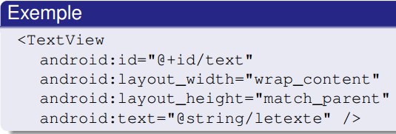
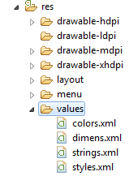
Définir et utiliser Widgets Android
(TextView)
"@strings/letexte" signifie que Je vais chercher la chaîne de caractères ayant pour ID « letexte" dans le fichier strings.xml"; Ce fichier est contenu dans le dossier "values"
android:textColor="@color/black_color "
android:textSize="@dimen/big_text_size «
android:textStyle="bold"
Unité de mesure (« dimensions »): sp (« scale-independant pixel »). la taille de polices spécifiée par l’utilisateur

Slide 56
Définir et utiliser Widgets Android
(TextView)
Pour utiliser textview de façon statique (à partir d’un fichier xml de layout):
1- définition de view dans le fichier XML
2- dans le code de l’activité .JAVA associée au fichier layout
La valeur "@+id/..." permet de spécifier à Android un identifiant à la vue
Dimension de composant
Import android.view.View;
Import android.widget.TextView;
TextView txtview_Obj__name = (TextView) findViewById(R.id.text);
Txtview_Obj_name.setText(« HelloWoeld»);

Slide 57
Définir et utiliser Widgets Android
(TextView)
Pour utiliser textview de de façon dynamique (par programmation):
LinearLayout main_layout = new LinearLayout(this); TextView TextView_Obj_name = new TextView(this); TextView_Obj_name.setText(« Entrez votre texte ici « ); main_layout.addView(TextView_Obj_name );
setContentView(main_layout);

Slide 58
Définir et utiliser Widgets Android
(EditText)
Un edittext permet à l’utilisateur de saisir du texte.
- Pour utiliser EditText de façon statique:
1- définition de view dans le fichier XML
2- dans le code de l’activité .JAVA associée au fichier layout
<EditText
android:id="@+id/id_edittxt"
android:layout_width="@dimen/large_padding"
android:layout_height="wrap_content"
android:inputType="textEmailAddress"
android:layout_gravity="center" />
android:inputType: spécifie le type de texte
android :autoText : correction automatique.
android :capitalize : mets automatiquement une majuscule à la première lettre.
android :singleLine : permet de passer au champ suivant avec la touche entrée.
android :autoCompleteTextView : utilise l’autocompletion Android.
Import android.widget.EditText;
EditText edittext_obj_name = (EditText) findViewById(R.id.id_edittxt");

Slide 59
Définir et utiliser Widgets Android
(EditText)
Un edittext permet à l’utilisateur de saisir du texte.
- Pour utiliser EditText de façon dynamique (par programmation):
LinearLayout main_layout = new LinearLayout(this); EditText EdtTxt_obj_name = new EditText(this); EdtTxt_obj_name.setText(’Le texte saffiche là I’); main_layout.addView(EdtTxt_obj_name);
setContentView(main_layout);

Slide 60
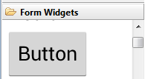
Définir et utiliser Widgets Android
(Button)
La classe button permet de créer un bouton (un textview cliquable).
Les attributs sont identiques à ceux de TextView.
Possibilité de rajouter une image avec android :background.
Bouton à deux états (ON/OFF) : classe ToggleButton.
Possibilité de définir une image par état avec la classe
StateListDrawable.

Slide 61
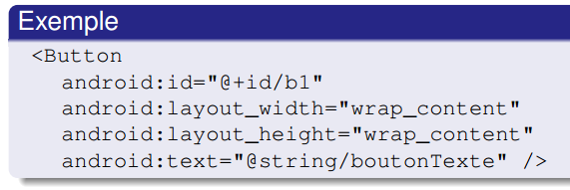
Définir et utiliser Widgets Android
(Button)
Pour utiliser button de façon statique (à partir d’un fichier xml de layout):
1- définition de view dans le fichier XML
2- dans le code de l’activité .JAVA associée au fichier layout
Import android.view.View;
Import android. widget.Button;
Button btn_obj_name = (Button) findViewById(R.id. b1);

Slide 62
Définir et utiliser Widgets Android
(Button)
Pour utiliser button de de façon dynamique (par programmation):
LinearLayout main_layout = new LinearLayout(this); Button btn_obj_name = new Button(this); mybtn.setText(’Le texte saffiche là I’); main_layout.addView(btn_obj_name);
setContentView(main_layout);

Slide 63
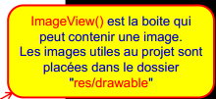
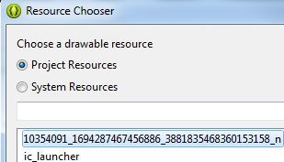
Définir et utiliser Widgets Android
ImageView
Pour ajouter une image dans votre interface, utilisez la vue de type ImageView
Étapes d’insérer une image:
1-avant d’insérer l’objet image View ,
il fallait d’ajouter le fichier ressource
de type image dans le répertoire
(res/drawble)
2-lors de l’insertion de l’objet, on
peut spécifier la source de l’image à
insérer, pratiquement c’est
la ressource ajoutée dans l’étape
précédente
1
2

Slide 64
Définir et utiliser Widgets Android
ImageView
Pour utiliser ImageView de façon statique (à partir d’un fichier xml de layout):
1- définition de view dans le fichier XML
2- dans le code de l’activité .JAVA associée au fichier layout
<ImageView
android:id="@+id/id_img_v"
android:layout_width="fill_parent"
android:layout_height="wrap_content"
android:layout_marginTop="@dimen/normal_padding"
android:src="@drawable/android"
android:contentDescription="@string/image_content_description" />
Import android.view.View;
Import android. widget.ImageView;
ImageView img_v_obj_name = (ImageView) findViewById(R.id.id_img_v);

Slide 65
Définir et utiliser Widgets Android
ImageView
Pour utiliser ImageView de façon statique (à partir d’un fichier xml de layout):
la taille d’une image :- la dimension réelle de l’image (wrap_content)
- ou la taille de l’écran (fill_parent),
<ImageView
android:id="@+id/android_picture"
android:layout_width="fill_parent"
android:layout_height="wrap_content"
android:layout_marginTop="@dimen/normal_padding"
android:src="@drawable/android"/>
Unités de mesure (« dimensions »): px (pixels), in (pouces), mm (millimètres), pt(points), dp (« density-independant » pixel
l’attribut src , spécifier la source de l’image directement dans la définition XML

Slide 66
Définir et utiliser Widgets Android
ImageView
Pour utiliser ImageView de de façon dynamique (par programmation):
LinearLayout main_layout = new LinearLayout(this); ImageView imgView_obj_name = new ImageView(this); imgView_obj_name.setImageResource(R.drawable.icon);
main_layout.addView(imgView_obj_name);
setContentView(main_layout);
la source de l’image via la méthode setImageResource en passant l’identifiant de ressource image (fichier externe) en paramètre.

Slide 67
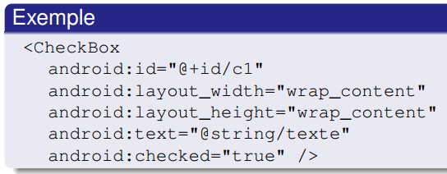
Définir et utiliser Widgets Android
CheckBox
La classe checkbox permet de créer une boite à cocher (composant à deux états« oui » ou « non »).
android :checked permet de spécifier que la case est cochée par défaut.
isChecked() permet d’accéder et récupérer à tout moment l’état de la case à cocher.
setChecked() permet de modifier l’état.
toggle() permet d’inverser l’état.
Récupérons l’état dès qu’il change, grâce à l’écouteur OnCheckedChangeListener associé à la case à cocher

Slide 68
Gestion des événements
Sous Android, toutes les actions de l’utilisateur sont perçues comme un événement.
différents événements pour indiquer différents types d’interactions. Ces événements comprennent :
→ Evénements de souris: Evénements générés par une intervention de l’utilisateur effectuée au moyen d’une souris ou d’un écran tactile. Les événements de souris comprennent mouseOver, mouseDown …..
Evénements tactiles: Evénements générés sur des périphériques qui détectent les contacts de l’utilisateur avec le périphérique, par exemple le contact d’un doigt sur un écran tactile. Les événements tactiles comprennent touchTap, touchOver et touchMove.
Evénements de mouvement: Evénements générés par des interactions tactiles multipoint, telles que la pression de deux doigts simultanément sur un écran tactile. Les événements de mouvement comprennent gesturePan, gestureRotate et gestureZoom.

Slide 69
Gestion des événements
Sous Android, toutes les actions de l’utilisateur sont perçues comme un événement, qui génèrent des « réaction »
Différents types d’interactions (clic court, clic long, effleurement).
ces événements sont gérés à l’aide de mécanisme d’interception repose sur la notion d’écouteurs (auditeurs ou listeners)
À l’apparition d’un événement, une méthode associée doit être appelée (réaction).

Slide 70
Gestion des événements(Méthodes lancées par les auditeurs d'événements)
onClick() (View.OnClickListener) est lancée lorsque l'utilisateur touche le composant graphique, ou après appui sur enter alors que le composant a le focus
onLongClick() (View.OnLongClickListener) : un appui de plus de 1 seconde
onKey() (View.OnKeyListener) est lancée après appui et relachement d'un touche clavier
onTouch() (View.OnTouchListener) est lancée pour toute action de toucher (appui, relachement, mouvement de l'utilisateur sur l'écran)
onCreateContextMenu()(View.OnCreateContextMenuListener) est lancée pour créer un menu contextuel

Slide 71
Gestion des événements
3 possibilités d’implémentation:
Indiquer dans le fichier .xml de description d‘UI, la méthode qui sera lancée sous une certaine action sur un composant graphique.
Créer un auditeur d'événements (classe qui implémente une interface connue) et l'enregistrer auprès du composant (View)
interfaces internes à la classe View et de nom OnXXXListener (View.OnXXXListener).
Cela nécessite d'implémenter une méthode de nom onXXX().
On enregistre un auditeur par setOnXXXListener(View.OnXXXListener l)
3. les View sont elles mêmes auditrices de certains événements (touché de l'écran). Spécialiser la méthode adaptée et lancée lorsque l'événement survient
→ écrire directement la gestion de certains événements qui peuvent se produire dans la View

Slide 72
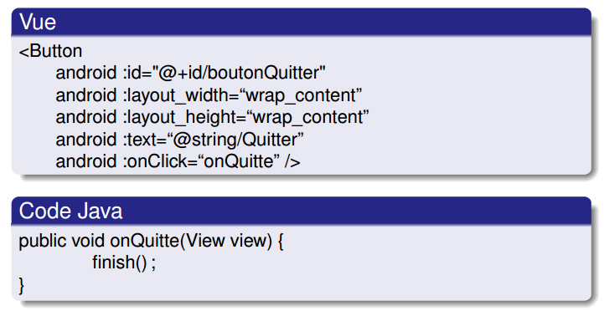
Gestion des événements (GUI programmé statiquement)
implémentation dans le fichier XML→ L'attribut android:onClick
dans le fichier XML de layout (description de l‘UI)
Dans le code de l’activité chargeant l‘UI contenant ce Button

Slide 73
Gestion des événements (GUI programmé statiquement)
Vue dans le fichier XML de layout
Dans le code de l’activité
import android.view.View.OnClickListener;
public class MainActivity extends Activity {
@Override
public void onCreate(Bundle savedInstanceState) {
…
quitter = (Button)findViewById(R.id.boutonQuitter) ;
1 ou 2
quitter.setOnClickListener(quitterListener) ;
public OnClickListener quitterListener = new OnClickListener() {
@Override
public void onClick(View v) {
finish() ; } } ; …}}
quitter.setOnClickListener(new OnClickListener() {
@Override
public void onClick(View v) {……..}
} ) ; …}}
2
1

Slide 74
Gestion des événements (GUI programmé dynamiquement)
implémentation seulement dans le code d’activité
import android.view.View;
Import android.widget.Button;
public class MAinActivity extends Activity implements View.OnClickListener {
Button btn; @Override
protected void onCreate(Bundle savedInstanceState) {
super.onCreate(savedInstanceState);
btn= new Button(this) ;
btn.setOnClickListener(this);
setContentView(btn);
}
@Override
public void onClick(View v) {
finish() ;
}
}

Slide 75
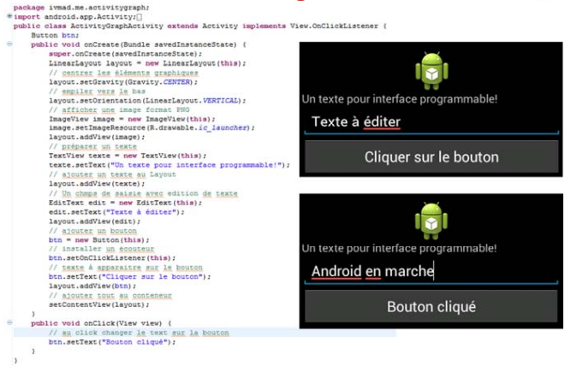
TextView, EditText, ImageView, Bouton Exemple

Slide 76
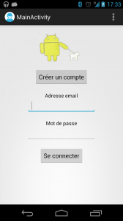
TextView, EditText, ImageView, Bouton Exemple
<LinearLayout xmlns:android="http://schemas.android.com/apk/res/android"
android:layout_width="fill_parent"
android:layout_height="fill_parent"
android:orientation="vertical"
android:paddingTop="@dimen/layout_padding_top" >
<TextView
android:layout_width="wrap_content"
android:layout_height="wrap_content"
android:text="@string/email"
android:textColor="@color/black_color"
android:textSize="@dimen/big_text_size"
android:textStyle="bold" />
<TextView
android:id="@+id/email_display"
android:layout_width="wrap_content"
android:layout_height="wrap_content"
android:gravity="center"
android:hint="@string/hint_mail"
android:textColor="@color/black_color"
android:textSize="@dimen/big_text_size" />
<TextView
android:layout_width="wrap_content"
android:layout_height="wrap_content"
android:paddingTop="@dimen/normal_padding"
android:text="@string/password"
android:textColor="@color/black_color"
android:textSize="@dimen/big_text_size"
android:textStyle="bold" />

Slide 77
TextView, EditText, ImageView, Bouton Exemple
<LinearLayout xmlns:android="http://schemas.android.com/apk/res/android"
android:layout_width="fill_parent"
android:layout_height="fill_parent"
android:orientation="vertical"
android:paddingTop="@dimen/layout_padding_top" >
<TextView
android:id="@+id/password_display"
android:layout_width="wrap_content"
android:layout_height="wrap_content"
android:gravity="center"
android:hint="@string/hint_pass"
android:textColor="@color/black_color"
android:textSize="@dimen/big_text_size" />
</LinearLayout>

Slide 78
TextView, EditText, ImageView, Bouton Exemple
import android.app.Activity;
import android.content.Intent;
import android.os.Bundle;
import android.view.Gravity;
import android.view.View;
import android.view.View.OnClickListener;
import android.widget.Button;
import android.widget.LinearLayout;
import android.widget.TextView;
import android.widget.Toast;
public class DispAct extends Activity {
final String EXTRA_LOGIN = "user_login";
public void onCreate(Bundle savedInstanceState) {
super.onCreate(savedInstanceState);
LinearLayout layout = new LinearLayout(this);
layout.setGravity(Gravity.CENTER);
layout.setOrientation(LinearLayout.VERTICAL);
TextView myText = new TextView(this);
Button mybtn = new Button(this);
mybtn.setText("cliquer ici");
layout.addView(myText);
layout.addView(mybtn);

Slide 79
TextView, EditText, ImageView, Bouton Exemple
mybtn.setOnClickListener(new OnClickListener() {
@Override
public void onClick(View v) {
Toast.makeText(DispAct.this,"Bouton cliqué !", Toast.LENGTH_LONG).show();
finish() ;
}});
setContentView(layout);
Intent intent = getIntent();
if (intent != null) {
myText.setText(intent.getStringExtra(EXTRA_LOGIN));
}}}

